Slide 1
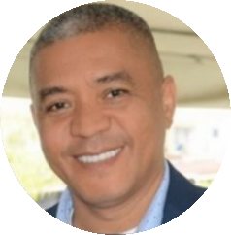
ANDRÉS FELIPE
LILOY LÓPEZ
Ingeniero de sistemas con más de 32 años de experiencia. Dirección de Departamentos de informática, Desarrollo de software y docencia Universitaria.
He desempeñado cargos como Director de Sistemas, Analista Programador de Sistemas de Información, Rector, Decano de Sistemas, Coordinador Académico, con capacidades de trabajo en equipo, y cualidades de liderazgo.
Ingeniero de Sistemas
Especialista en Docencia Universitaria
Universidad Piloto de Colombia, Cali
junio 2020 – nov 2021
Magister en Gestión de Informática y
Telecomunicaciones – Énfasis en Gerencia de Tecnologías de la Información y
Comunicaciones
Universidad ICESI, Cali
enero 2010 – feb 2012
RUBÉN DARÍO
GARZÓN CABEZAS
Ingeniero de Sistemas
Universidad Antonio Nariño, Cali
rdgarzon@gmail.com
enero 2002 – dic 2002
Ingeniero de Sistemas
Universidad Antonio Nariño, Cali
999-999-9999
enero 1998 – nov 2000

Slide 2
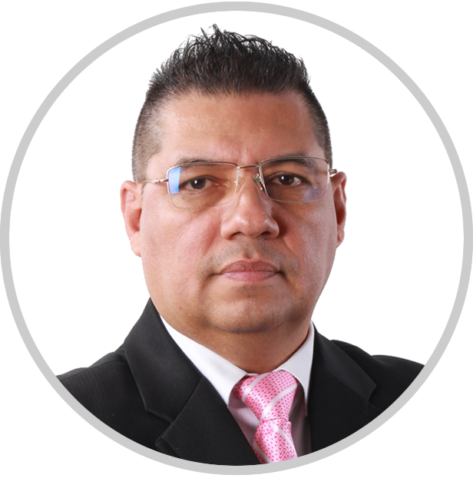



ANDRÉS FELIPE
LILOY LÓPEZ
Ingeniero de sistemas con más de 32 años de experiencia. Gerente y Director Comercial CEO de IngenierosEnlaWeb.com, Director de áreas de Informática, Director de marketing digital, Desarrollo de software y docencia Universitaria. He desempeñado cargos como Director de Programa Sistemas, Coordinador Informática, Director de Programa Publicidad Digital, Director Ambientes Virtuales, Conferencista, Asesor Proyectos Web y Asesor Marketing Digital, con capacidades de trabajo en equipo, y cualidades de liderazgo.
Ingeniero de Sistemas
✅ Certified Digital Education
Google, Atlanta
✅ Diplomados Google, Seguridad Informática, Diseño Web, Educación Virtual y Marketing Digital
Google Activate, España
✅ Candidato a Magister MBA
Universidad Javeriana, Cali
ANDRÉS FELIPE
LILOY LÓPEZ
✅ Especialización en Multimedia
Convenio Autónoma de Colombia y FCECEP, Cali
andres.liloy@intenalco.edu.co
✅ Ingeniero de Sistemas
Universidad Autónoma de Colombia, Bogotá
+57 (312) 258 - 4031
✅ Tecnólogo en Ingeniería de Sistemas
Fundación CECEP, Cali

Slide 3





